Slide 2
Andrzejki to tradycja ludowa wieczoru wróżb pielęgnowana od dawnych czasów i przekazywana z pokolenia na pokolenie. Wróżby odprawiane są w nocy z 29 na 30 listopada w wigilię św. Andrzeja, patrona Szkocji, Grecji i Rosji. Andrzejki są specjalną okazją do zorganizowania ostatnich hucznych zabaw przed rozpoczynającym się adwentem, w którym kościół katolicki zakazuje hucznych zabaw. Pochodzenie wróżb andrzejkowych nie zostało dotąd wyjaśnione. Uprawiano je na terenie całej Europy podobno już w XII wieku, ale znano je i praktykowano o wiele wcześniej. Prawdopodobnie wywodzą się ze starożytnej Grecji.

Slide 4
Niegdyś wróżby andrzejkowe miały wyłącznie charakter matrymonialny i przeznaczone były tylko dla niezamężnych dziewcząt (męskim odpowiednikiem andrzejek były katarzynki). Początkowo andrzejki traktowano bardzo poważnie, a wróżby odprawiano tylko indywidualnie, w odosobnieniu, w czasach późniejszych przybrały formę zbiorową, organizowaną w grupach rówieśniczych, zaś współcześnie przekształciły się w niezobowiązującą zabawę gromadzącą młodzież obojga płci.

Slide 5
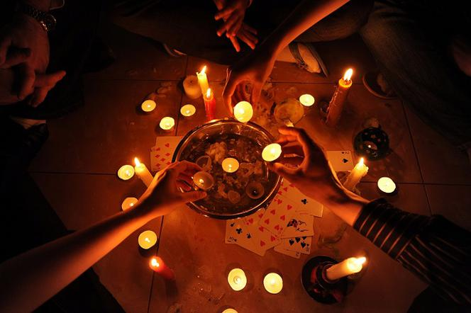

Slide 6
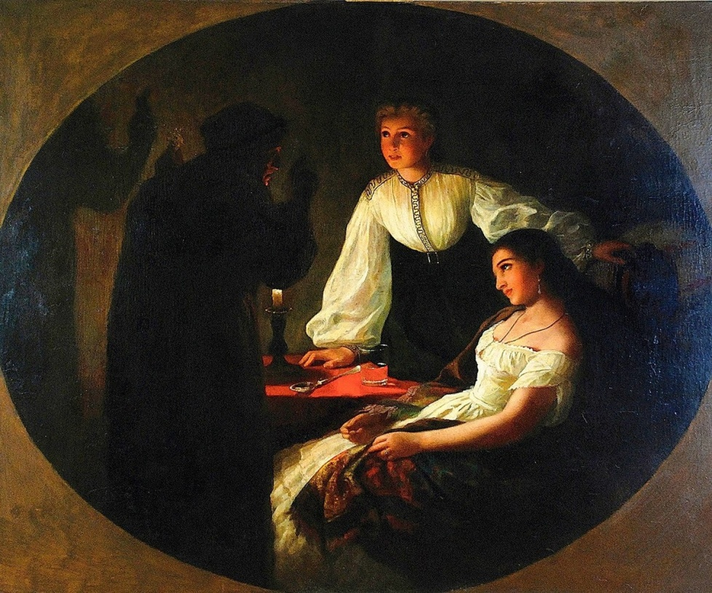
Z andrzejkami związane są również przysłowia ludowe ,,Gdy św. Andrzej ze śniegiem przybieży, sto dni śnieg na polu leży”, ,,Na św. Andrzeja błyska pannom nadzieja” .

Slide 7
Lanie wosku to jedna z najpopularniejszych wróżb andrzejkowych. Potrzebne są do niej świece oraz klucz. Z zapalonej świeczki lejemy wosk przez dziurkę od klucza, prosto do naczynia z zimną wodą. Następnie bierzemy wystudzony kawałek wosku i oświetlamy go latarką ,aby rzucił cień na ścianę. Formę możemy dowolnie przekręcać. Teraz wszystko zależy już od wyobraźni.

Slide 8
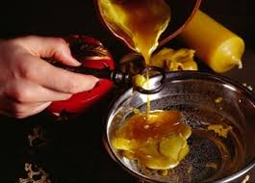
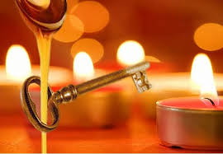
Lanie wosku

Slide 9
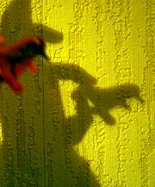
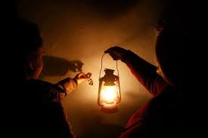

Slide 10
Inną z wróżb jest ustawianie od ściany do progu jeden za drugim butów zgromadzonych panien : ta której but pierwszy dotarł do progu, ma jako pierwsza wyjść za mąż.

Slide 11
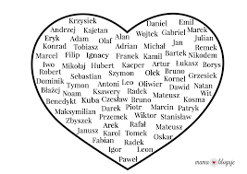
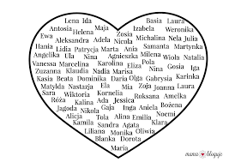
Następną z wróżb to zabawa w imiona. Uczestnicy zabawy piszą na wyciętych z kartonu sercach imiona dziewczyn na jednym a chłopców na drugim. Potem dziewczyna przekuwa z czystej strony serce z imionami chłopców, tak by ich nie widzieć. Dziewczyna ma potem wyjść za mąż za chłopca o imieniu , które przekuła. Chłopcy przekuwają serce z imionami dziewcząt.

Slide 12
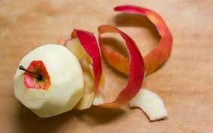
Wróżenie ze skórki jabłka – uczestnik zabawy obiera jabłko tak, by skórka była jak najdłuższa, następnie rzuca ją za plecy przez lewe ramię. Po ułożeniu na podłodze skórki lub skórek odczytujemy imię lub inicjały ukochanej lub ukochanego.

Slide 13
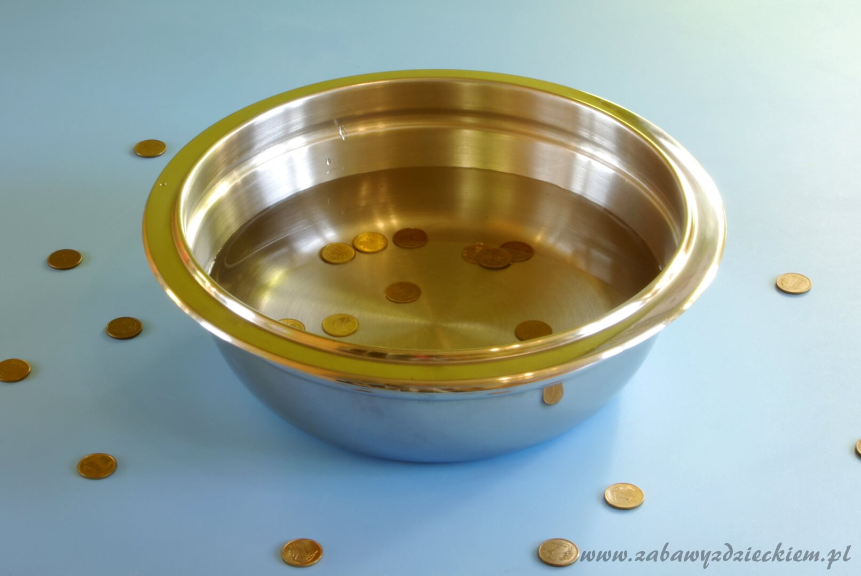
Rzucanie monetą to następna z wróżb. Każdy z uczestników musi pomyśleć życzenie a następnie wybrać monetę o dowolnym nominale i z wyznaczonego miejsca spróbować trafić do naczynia z wodą. Temu, komu się uda spełni swoje marzenie.

Slide 14
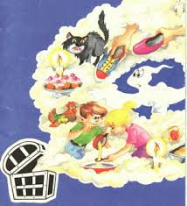
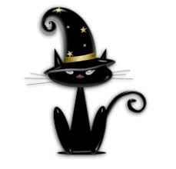
Kartki z zawodami to kolejna wróżba. Na kartkach wpisujemy nazwy różnych zawodów, następnie wrzucamy je do naczynia i urządzamy losowanie. Każdy z uczestników wybiera jedną kartkę i odczytuje swoją pracę w przyszłości.

Slide 15
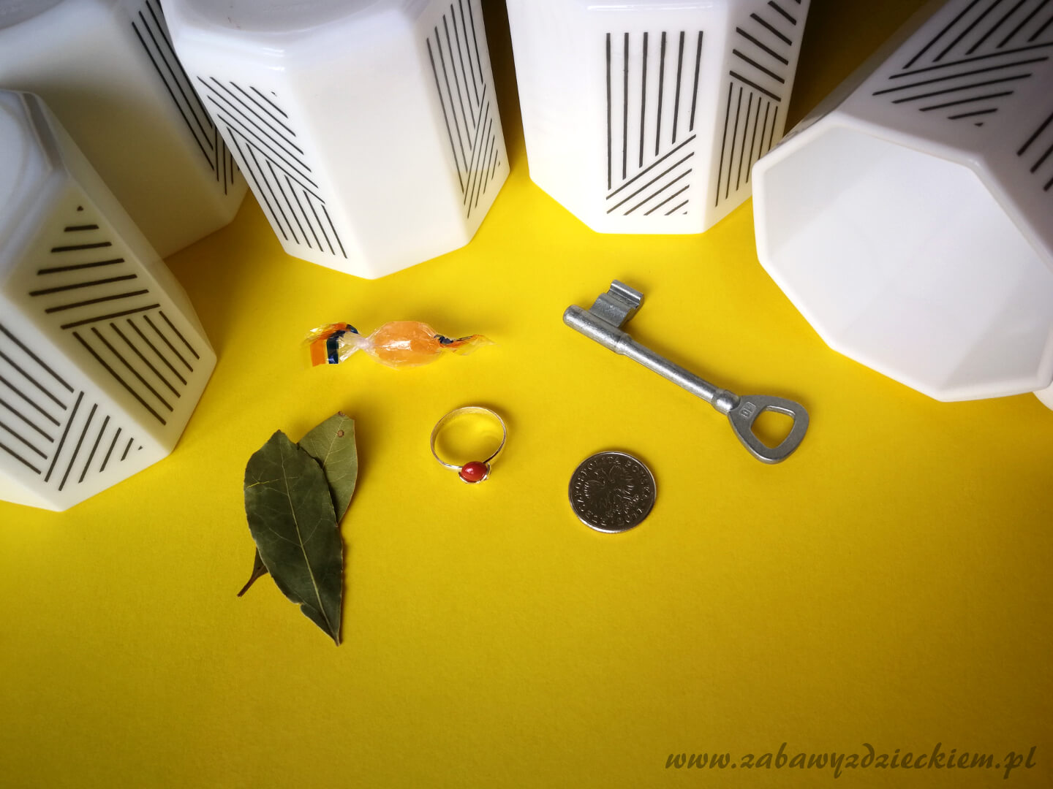
Kubeczki to kolejna andrzejkowa wróżba polegająca na losowaniu. Potrzebujemy do niej pięć lub więcej kubeczków, pod które wkładamy przedmioty symbolizujące andrzejkowe wróżby. Na przykład: moneta – pieniądze, pierścionek – ślub, kluczyk – dom, kostka cukru – szczęście, różaniec – ksiądz, zakonnica … Teraz wszystko zależy od naszej kreatywności. Możemy jeden kubeczek zostawić pusty – co ma oznaczać pecha.

Slide 16
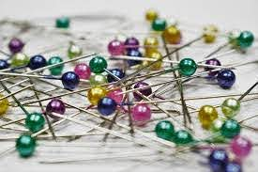
Szpilki to następna wróżba. Potrzebujemy do niej szpilek. Szpilki z kubeczka wysypujemy na obrus, aż uda nam się odczytać jakąś literę. Każda litera ma określone znaczenie /A-podróż, przeprowadzka; E-sukcesy w nauce; H-szczęśliwa miłość; K-sukcesy zawodowe, towarzyskie; L-uwaga na złodziei, odwrócona ostrzega przed chorobą; M-ciekawa propozycja zawodowa; N-szczęście w życiu.

Slide 17
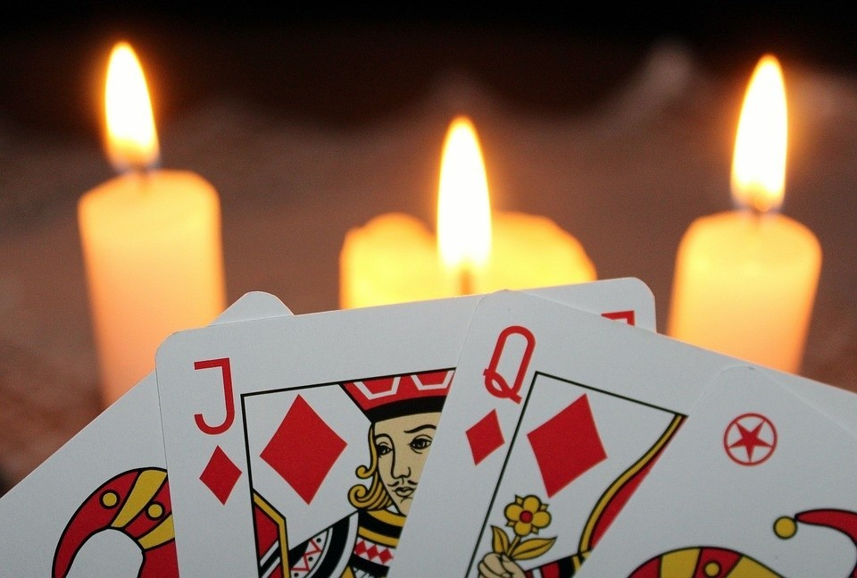
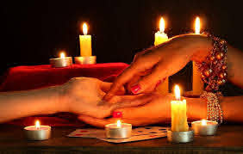
W prezentacji opisano wróżby, które są najczęściej wykorzystywane w czasie wieczorów andrzejkowych. Można również wykorzystać wiele innych wróżb a ich wykorzystanie zależy od pomysłowości i kreatywności prowadzącego wieczór andrzejkowy. Należą do nich wróżby z kart, linii papilarnych , horoskopów, księga imion, fusów…

Slide 18
Dziękuję ☺
Barbara Chodowska

